Slide 1
Digitálne umenia VŠVU

Slide 2
Kľúčové zručnosti
Výber vhodných nástrojov podľa zvoleného cieľa
Osvojovanie si nových postupov
Schopnosť pýtať sa a hľadať pomoc
Uvažovanie o tvorbe a o digitálnych technológiách v hlbších súvislostiach
Formulovanie svojho postoja, argumentácia
Chuť experimentovať a odvaha zlyhať

Slide 3
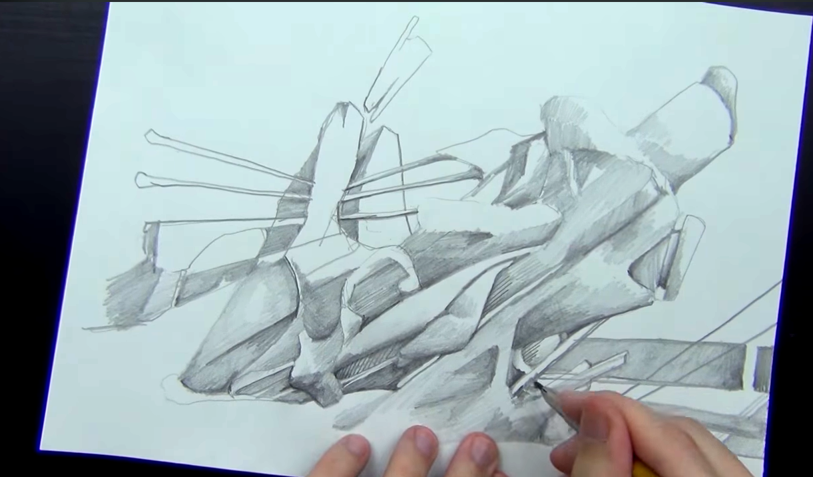
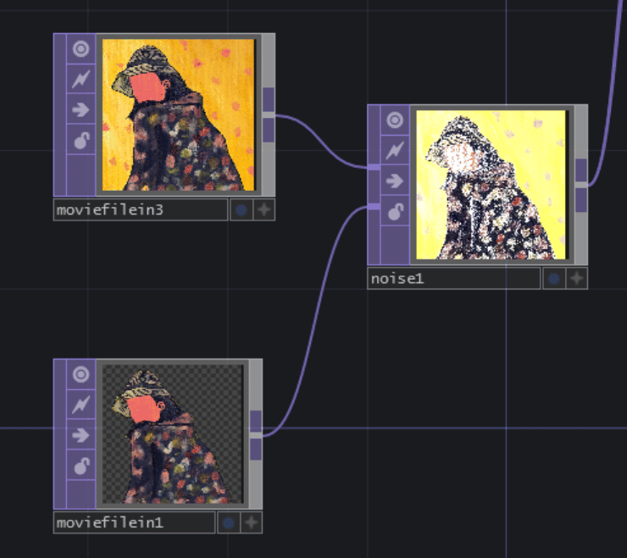
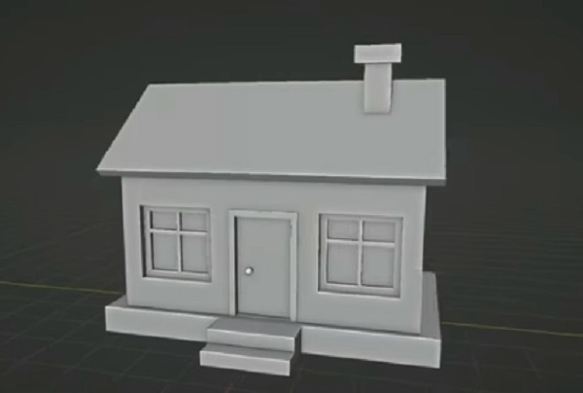
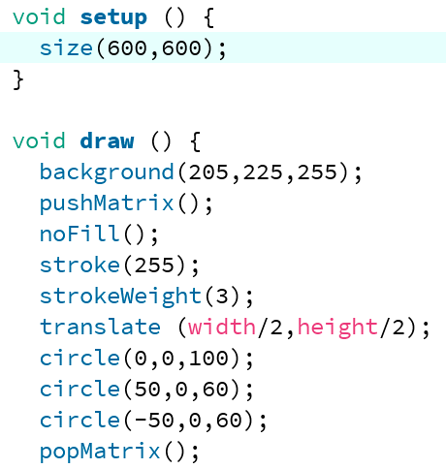
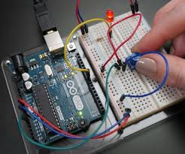
Core Curriculum
Výtvarná os
Kresba (Projektová, Autorská)
Digitálna os
Multimédia, Animácia
3D modelovanie,
Tvorba hier a virtuálnych prostredí
Programovacia os
Kreatívne programovanie, Mikrokontrolery

Slide 4
Core Curriculum
Výtvarná os
Kresba (Projektová, Autorská)
Digitálna os
Multimédia, Animácia
3D modelovanie,
Tvorba hier a virtuálnych prostredí
Programovacia os
Kreatívne programovanie, Mikrokontrolery

Slide 5




Kreatívne programovanie
Logické princípy vysvetľované na interaktívnych vizuálnych výstupoch - procedurálne generovanie, spracovanie obrazu, multimédiá, reaktivita
Processing, P5.js

Slide 6

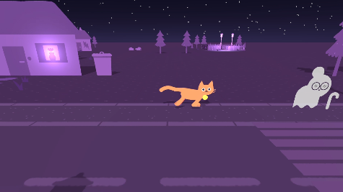
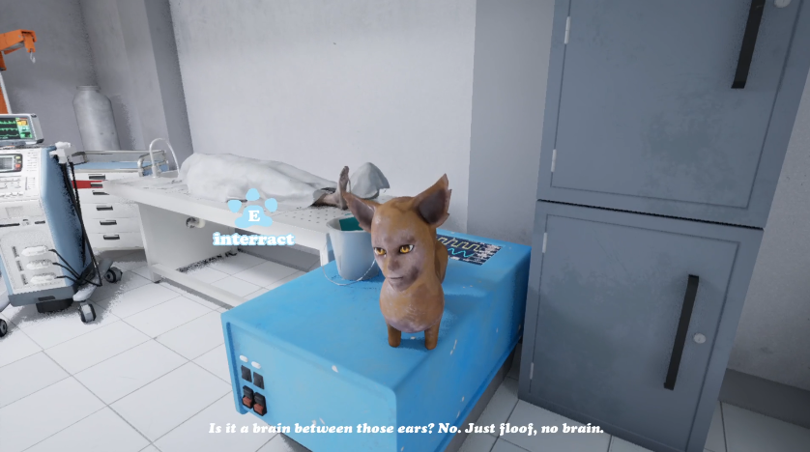
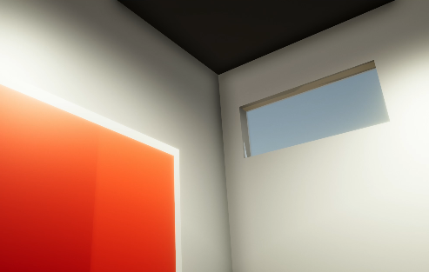
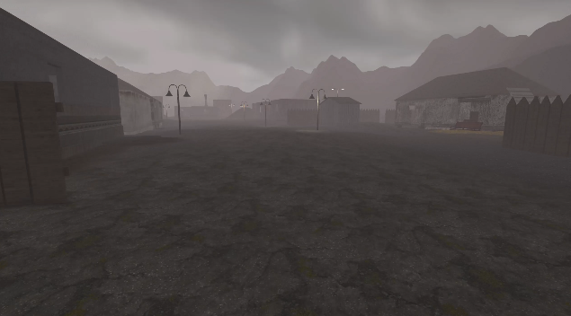
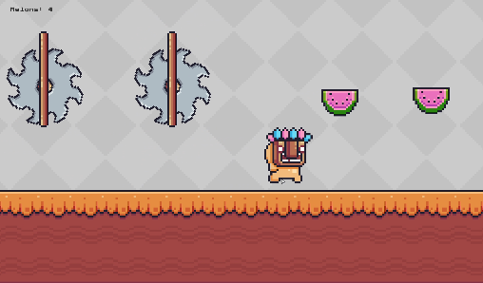
Tvorba hier a virtuálnych prostredí
Interaktívne 2D/3D/VR prostredia, nie len hry ale aj zážitky, manifesty

Slide 7
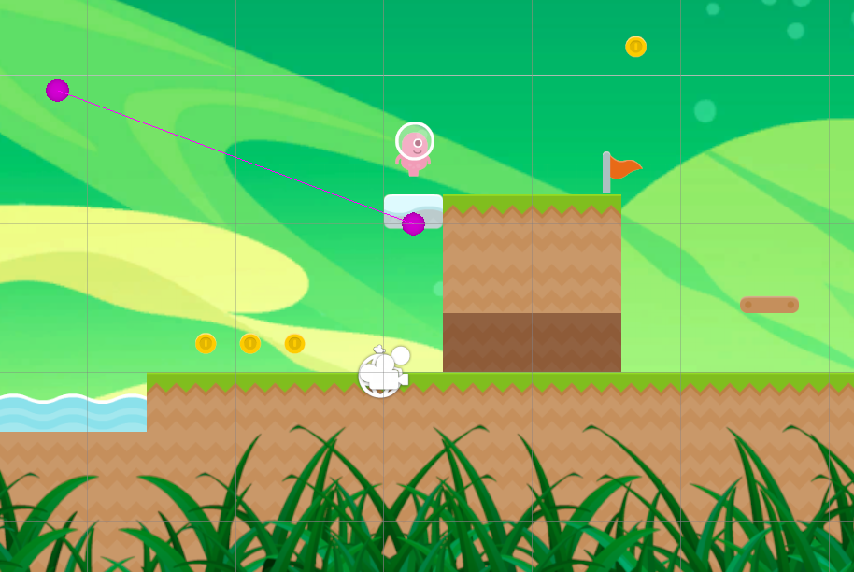
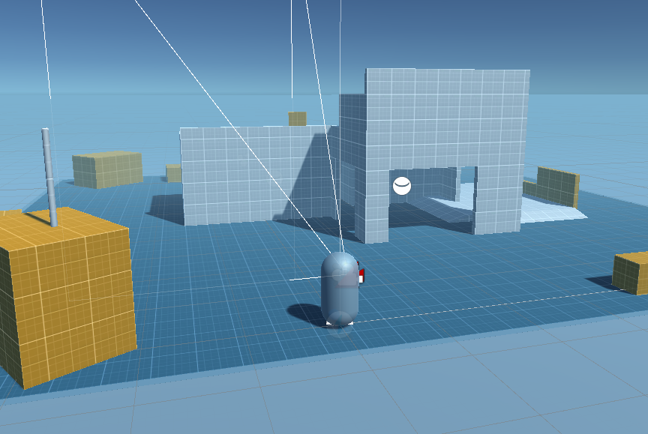
Tvorba hier a virtuálnych prostredí
Unity, minimum programovania, grayboxing / 3rd party assets
Boilerplate 2D a 3D projekty (First person, third person, interactables)

Slide 8
Digitálne umenia VŠVU

